Slide 1
Le Réchauffement Global
Enrique et Aymeric
3e1

Slide 2
Problématique:
Quelles sont les actions humaines qui contribuent pour le réchauffemnt climatique?

Slide 3
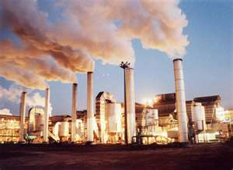
Introduction:
Après la révolution industrielle, l'émission de gaz à effet de serre(GES) a augmenté considérablement et par consequent la température du globe aussi.

Slide 4
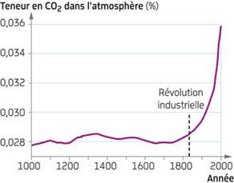
Effet de Serre(ES)
.Gaz à effet de serrre:
-Méthane (Ch4)
-Dioxyde de carbonne (CO2)
-Protoxyde d'azote (N2O)
.Causes:
-Déflorestation
-Agriculture intensive
-Industrialisation

Slide 5
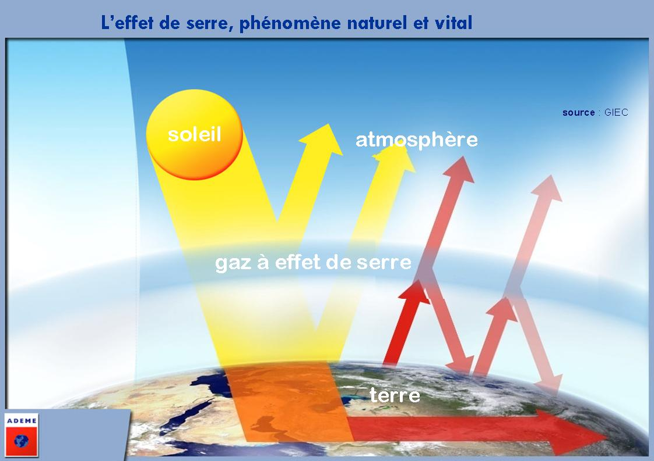
Quelle est la conséquence de l'augmentation de ces gaz dans l'atmosphère?
Rayons Lumineux
Rayons Infra-rouges

Slide 6
Conséquences:
Quelles sont les conséquences du réchaffement climatique?

Slide 7
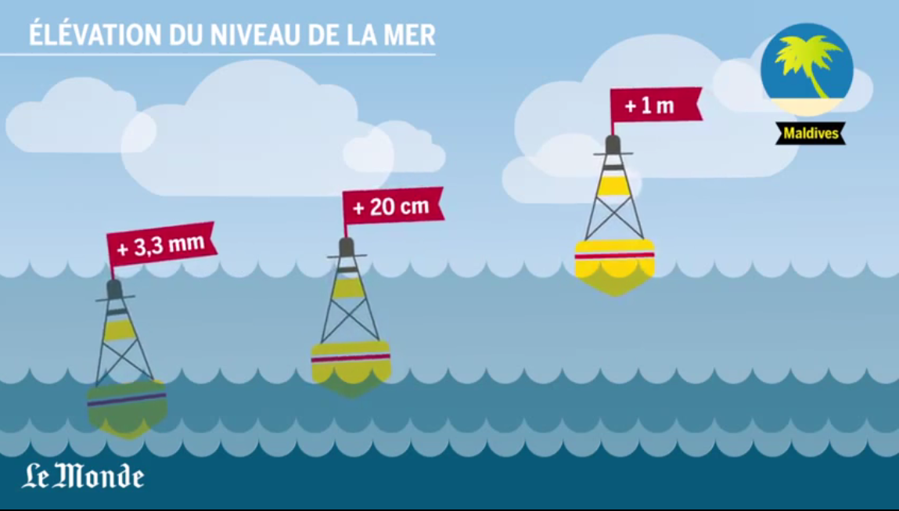
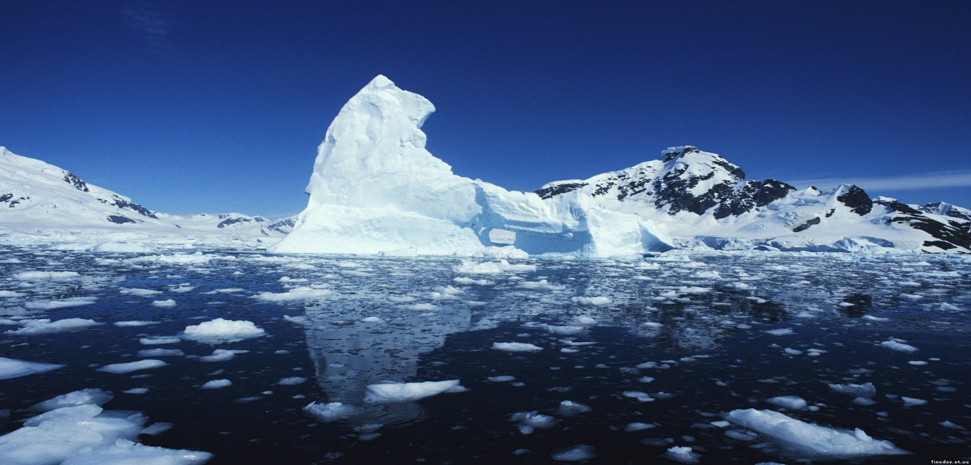
Montée des Océans:

Slide 8
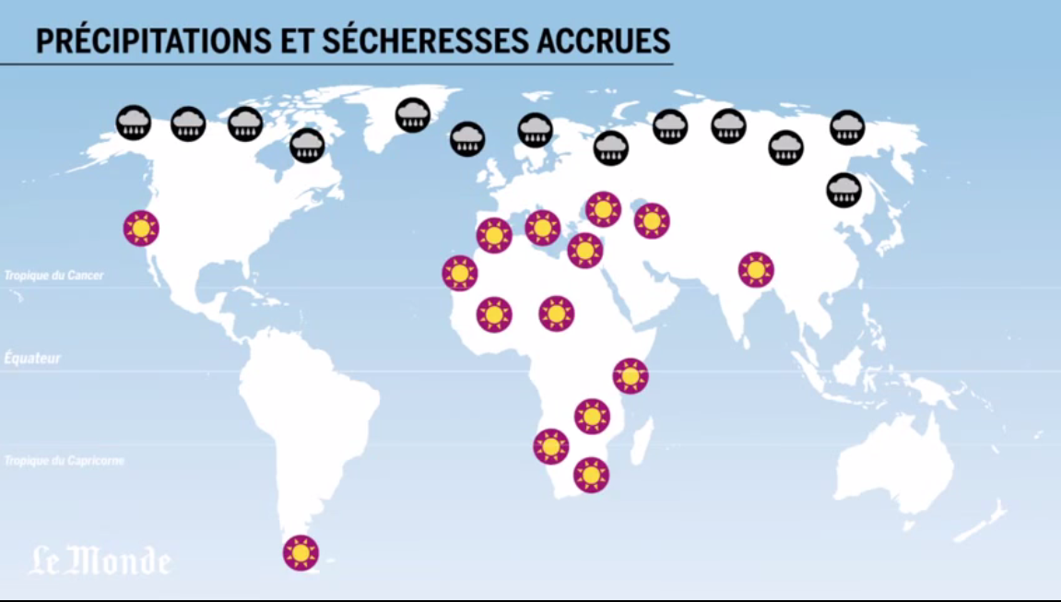
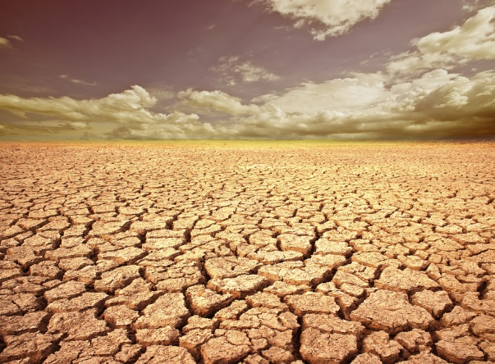
Augmentation des précipitations:

Slide 9
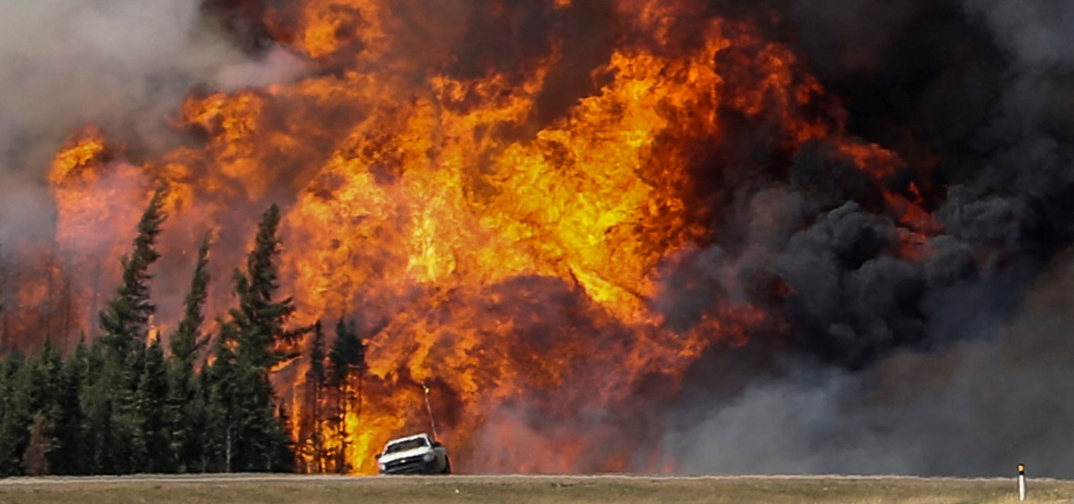
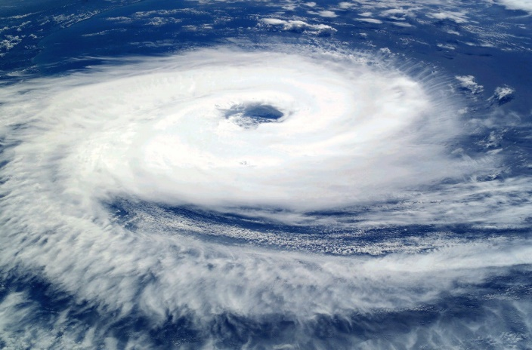
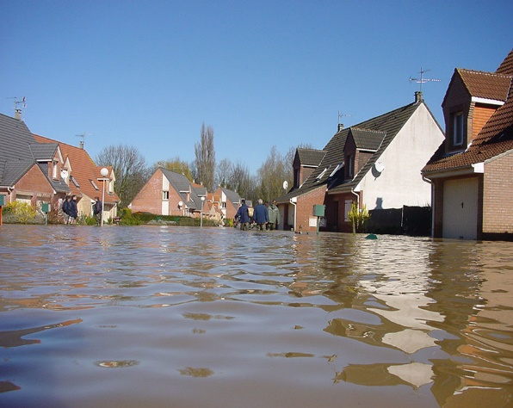
Phénomènes exceptionnels:

Slide 10
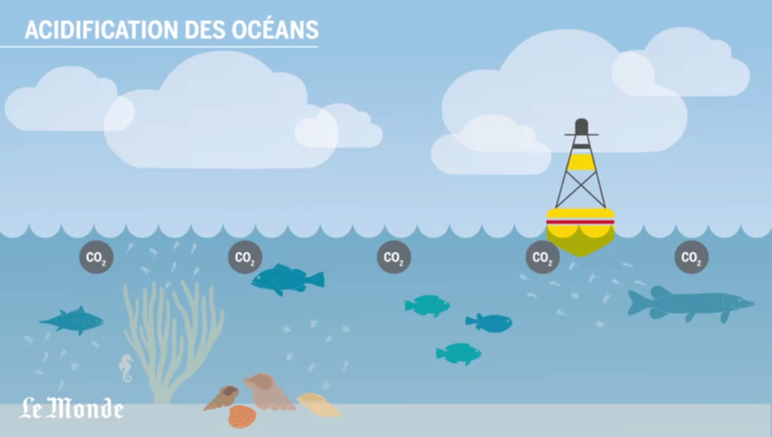
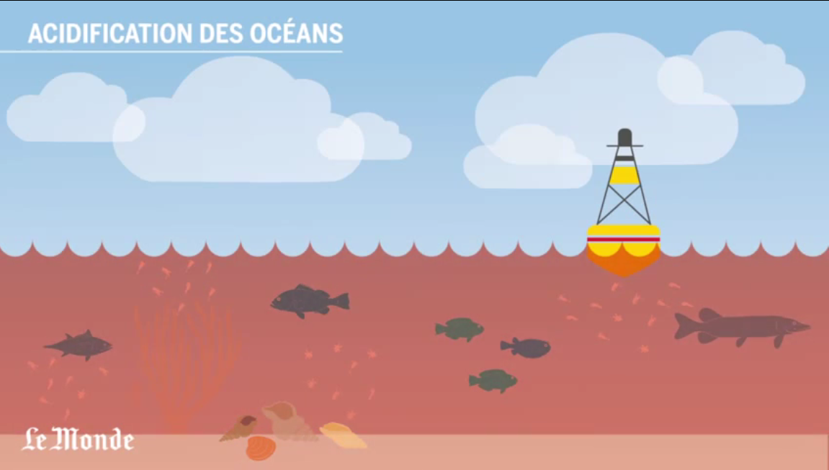
Acidification des Océans:

Slide 11
Préventions:
Comment s'en préserver des changements climatiques?

Slide 12
Moyen de Transport | Émission d'un voyageur parcourant 1km (g de CO2)
Tramway | 3,1
Métro | 3,8
Bus | 94,7
Voiture Particulière | 162,0
Émission de dioxyde de carbonne selon le moyen de transport en région parisienne.

Slide 13
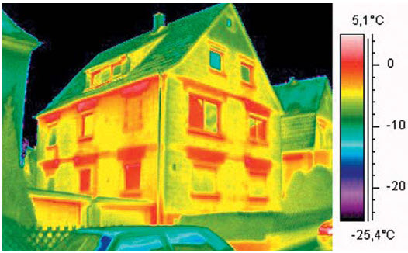
thermographie d'une habitation individuelle

Slide 14

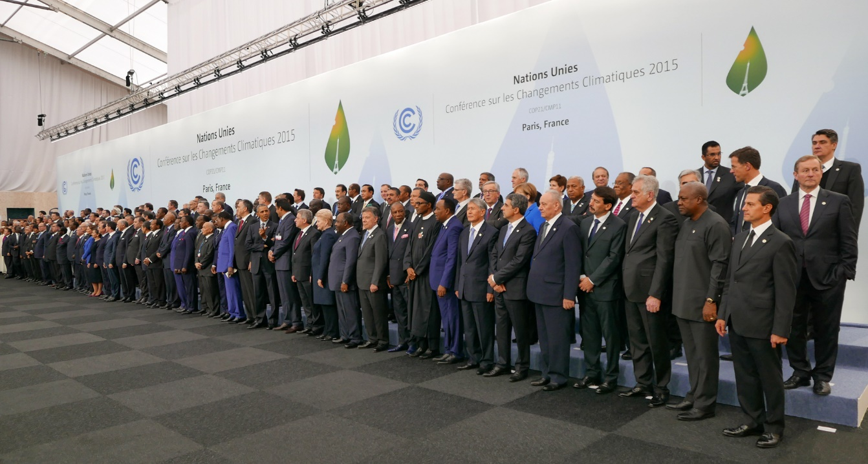
Cop 21:
COP 21 : conférences des nations Unis sur les changements climatiques qui a eut lieu en 2015 à Paris.

Slide 15
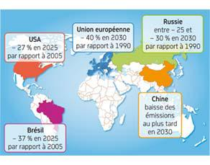
Émission pris par quelques participants de la COP21 sur la baisse des GES

Slide 16
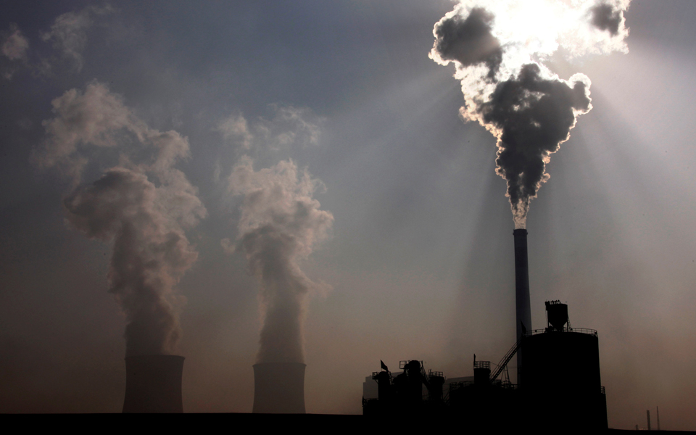
Étude de cas: Chine

Slide 19
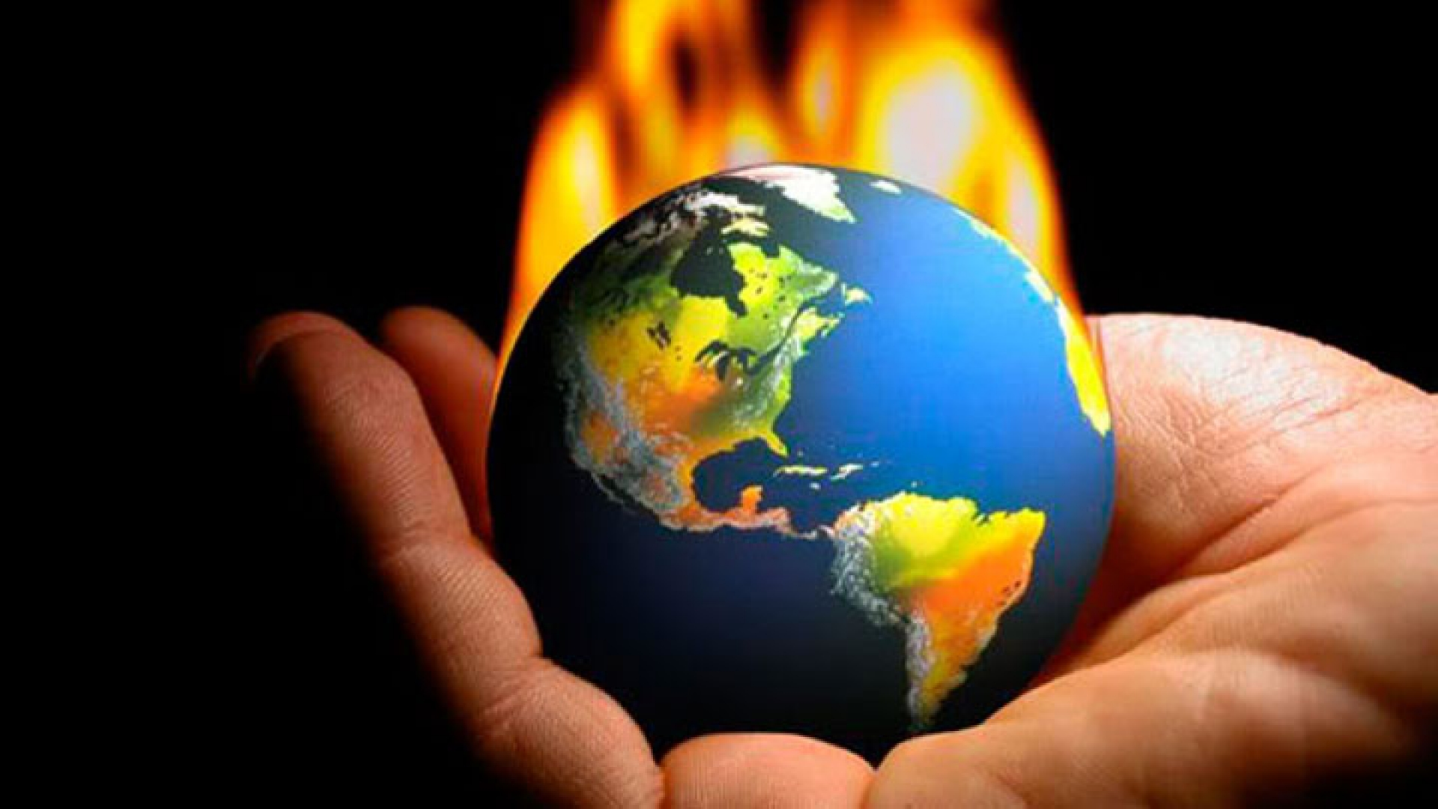
Conclusion

